Slide 1

EE基础与应用 翁秀木
Notes:
参考资料
# The Java EE 6 Tutorial Basic Concepts Fourth Edition，Eric Jendrock, Ian Evans, Devika Gollapudi, Kim Haase, Chinmayee Srivathsa著, (据说他们都是Oracle Java EE6 文档团队成员），中文版：Java EE 6权威指南基础篇（第4版）李鹏 韩智译，人民邮电出版社。

Slide 2
任务清单
任务1，现有5个子任务，需上交
任务2，现有4个子任务，需上交
任务3，现有1个子任务，需上交
任务4，不需上交
任务5，不需上交
任务6，现有3个子任务，需上交

Slide 3
任务1 –玩转常用字符/日期工具、初识单例模式与JUnit
[目标]
1）掌握java字符与日期类中的基本方法的使用，如String、Calendar、Date、SimpleDateFormat、Character、StringBuilder、StringBuffer。
2）掌握如何寻找适合的java API中的方法，以完成任务；
3）掌握Apache Commons项目lang包的下载、配置和查看源代码；
4）掌握如何寻找适合的Commons项目lang包中的方法，以完成任务；
5）掌握单例模式（singleton）的代码编写，并用Eclipse中的Debug功能来调试singleton代码。
6) 掌握JUnit包的下载、配置和查看源代码，并懂得创建和运行JUnit test case类。

Slide 4
任务1 – 玩转常用字符/日期工具、初识单例模式与JUnit
[基本要求]
1）在Eclipse中开发 ；
2）用Ctrl+Alt+F自动格式化代码；
3）遵循我们的Java语言Code Style（参考附录1）；
4）尽量提高代码质量。

Slide 5
任务1 – 玩转常用字符/日期工具、初识单例模式与JUnit
任务1.1 用java.lang.String中的方法，比较两字符串“MILAN”和“milan"是否相等（忽略大小写）。再选用StringBuffer或StringBuilder，将两个字符串合并。再把合并后的字符串中全部变成小写。再把“lan”全替换成“ckey”。
[扩展要求]
1）能在Eclipse中看Java API源码；2）不能用Apache Commons Lang包。

Slide 6
任务1 – 玩转常用字符/日期工具、初识单例模式与JUnit
任务1.2 用Apache commons项目中的StringUtils工具类中的适当方法，找出字符串“FORZAMILAN”中有几个“A”。再思考若用java.lang.String中的方法，如何实现同样的功能。
[扩展要求]
1）下载Apache Commons的lang包（3.2.1），并配置到Eclipse中；2）能在Eclipse中看StringUtils源码。

Slide 7
任务1 – 玩转常用字符/日期工具、初识单例模式与JUnit
任务1.3 用java.util.Calendar类创建日期，使其等于2000年2月29日上午8点25分，并将其打印出来，要求格式为“2000-02-29 08:25 AM”。再用Apache Commons项目Lang包中的DateUtils类，将这个日期修改为2013年5月3日下午8点25分，并将其打印出来，要求格式为“2000/05/03 20:25” 。
[扩展要求]
1）下载Apache Commons的lang包（3.2.1），并配置到Eclipse中；2）能在Eclipse中看DateUtils源码；3）懂得查看SimpleDateFormat类的javadoc。

Slide 8
任务1 – 玩转常用字符/日期工具、初识单例模式与JUnit
任务1.4 寻找生活中1对1或1对多的实例，例如蜂后与工蜂，用java实现单例模式（singleton）类，并写出调试代码。
[要求]
1）理解单例模式； 2）用Eclipse的Debug功能调试该单例模式类。

Slide 9
任务1 – 玩转常用字符/日期工具、初识单例模式与JUnit
任务1.5 用JUnit做单元测试，以测试String类的indexOf()、StringUtils类的isEmpty(CharSequence)和equals(CharSequence, CharSequence)，创建测试用例类（Test Case），并运行之。
[要求]
1）下载JUnit3.8.1包，配置到Eclipse中，要能看JUnit源码； 2）测试应尽量覆盖各种情况；3）上交测试类源码、测试结果（能看到JUnit视图）的拷屏图。

Slide 10
任务1 – 玩转常用字符/日期工具、初识单例模式与JUnit
[上交]
1. <1>在“任务1”目录（已创建）下，创建自己的子目录，其命名为“序号姓名”（序号为两位数字，序号和姓名间无空格），如“92翁秀木”；<2>，在“序号姓名”子目录下，再创建“任务1”子目录； <3> 并在该目录下创建“任务1.1”、“任务1.2”、 “任务1.3”、“任务1.4”、“任务1.5”子目录；<4>将解答文件上传到相应的“任务1.*”子目录下。
2. 上交java源代码文件、debug和JUnit单元测试的拷屏图。

Slide 11
任务2 – 玩转Collections框架
[目标]
1）掌握Collections框架的使用，包括List（ArrayList与LinkedList）、Set（HashSet与TreeSet）、Map（HashMap与TreeMap）、工具类（Collections与Arrays）、Iterator与ListIterator。
2）掌握何时用List或Set或Map；何时用ArrayList或LinkedList；何时用HashSet或TreeSet；何时用HashMap或TreeMap。
3）掌握Apache Commons项目collections包的下载、配置和查看源代码；
4）掌握如何寻找适合的Commons项目collections包内的类，以完成任务.

Slide 12
任务2 – 玩转Collections框架
[基本要求]
1）在Eclipse中开发 ；
2）用Ctrl+Alt+F自动格式化代码；
3）遵循我们的Java语言Code Style（参考附录1）；
4）尽量提高代码质量。

Slide 13
任务2 – 玩转Collections框架
任务2.1：有一个集合，集合中的元素是一组String类对象（其值都是英文字母） 。根据业务逻辑，只需读该集合中的元素，不需增删。为使访问集合的效率更高，请选用ArrayList或LinkedList类，来实现这个集合。并使用工具类Collections中的方法，将集合中的Stirng类对象元素按字母表倒序排列。
[扩展要求]
null

Slide 14
任务2 – 玩转Collections框架
任务2.2：玩转HashMap和HashSet
1> 创建一个HashMap，往里头存放n组键值对（key-value pair），该HashMap键的类必须是自己创建的用户类，再用Iterator遍历HashMap中所有键值对，并将其打印输出到控制台。
2>创建一个HashSet，往里头存放n个元素，该HashSet元素的类必须是自己创建的用户类，再用Iterator遍历HashSet中所有元素，并将其打印输出到控制台。
[扩展要求]
1> 该HashMap不能存放重复键；2>该HashSet不能存放重复元素。

Slide 15
任务2 – 玩转Collections框架
任务2.3：玩转TreeMap和TreeSet
1> 创建一个TreeMap，往里头存放n组键值对（key-value pair），该TreeMap键的类必须是自己创建的用户类，再用Iterator遍历TreeMap中所有键值对，并将其打印输出到控制台。
2>创建一个TreeSet，往里头存放n个元素，该TreeSet元素的类必须是自己创建的用户类，再用Iterator遍历TreeSet中所有元素，并将其打印输出到控制台。
[扩展要求]
可用“实现Comparable接口”和“创建Comparator类”两种方法。

Slide 16
任务2 – 玩转Collections框架
任务2.4：玩转Apache Commons项目collections包
需求：创建一个ArrayList，往里头存放三个Integer元素（3，6，9），然后选用Commons项目collections包内的某个合适的类，将该List中的元素循环打印输出到控制台。比如，若要求依次打印4个元素，则可以打印出3，6，9，3；若要求依次打印5个元素，则可以打印出3，6，9，3，6。
[扩展要求]
1）下载Apache Commons的collections包（4.0），并配置到Eclipse中；2）能在Eclipse中看collections包源码。

Slide 17
任务2 – 玩转Collections框架
[上交]
1. <1>在“任务2”目录（已创建）下，创建自己的子目录，其命名为“序号姓名”（序号为两位数字，序号和姓名间无空格），如“92翁秀木”；<2>在该目录下创建“任务2.1”、“任务2.2”、 “任务2.3” 、 “任务2.4”子目录；<4>将解答文件上传到相应的“任务2.*”子目录下。
2. 上交java源代码文件。

Slide 18
任务3 – 初涉Java 5
[目标]
1）了解Java 5新特性中的泛型、自动装箱拆箱、导入静态成员、增强版的for循环、标注、可变参数。
2） 能看得懂使用了上述特性的代码。

Slide 19
任务3 – 初涉Java 5
[基本要求]
1）在Eclipse中开发 ；
2）用Ctrl+Alt+F自动格式化代码；
3）遵循我们的Java语言Code Style（参考附录1）；
4）尽量提高代码质量。

Slide 20
任务3 – 初涉Java5
1> 创建一个新的类，要求用到泛型（泛型类、泛型方法、泛型通配符）、用到可变参数。
2> 创建一个上面所创建类的JUnit测试类，要求用到标注、导入静态成员、自动装箱和拆箱、增强版的for循环。
[扩展要求]
null

Slide 21
任务3 – 初涉Java5
[上交]
1. <1>在“任务3”目录（已创建）下，创建自己的子目录，其命名为“序号姓名”（序号为两位数字，序号和姓名间无空格），如“92翁秀木”；<2>将解答文件上传到“序号姓名”目录下。
2. 上交java源代码文件。

Slide 22
任务4 –Ant的使用
[目标]
1）了解Apache Ant的用途和基本用法。
2） 掌握如何编写Ant的构建配置文件，以自动编译、自动运行Junit测试类。
3）掌握在eclipse中运行Ant
4）掌握不依赖eclipse，如何配置并运行Ant。

Slide 23
任务4 – Ant的使用
[基本要求]
null

Slide 24
任务4 – Ant的使用
4.1 在eclipse中使用ant
在eclipse中，编写Ant构建文件，并运行，使得可以自动编译和运行Junit测试类。
[扩展要求]
null

Slide 25
任务4 – Ant的使用
[上交]
不需上交

Slide 26
任务5 –玩转应用服务器
[目标]
1）掌握如何在eclipse中创建动态web项目，并将其以war包格式导入导出当前工作目录。
2） 掌握如何在eclipse中配置tomcat、Jboss和GlassFish应用服务器，并部署web应用。
3）掌握如何不依赖eclipse，启动和关闭tomcat、Jboss和GlassFish应用服务器，查看服务器日志，查看部署的应用，查看JSP转化成的Servlet java源码。
4）掌握如何通过tomcat、Jboss和GlassFish应用服务器的管理平台来，部署web应用。

Slide 27
任务5 –玩转应用服务器
[基本要求]
null

Slide 28
任务5 –玩转应用服务器
5.1
在eclipse中创建动态web项目，并将其以war包格式导入导出当前工作目录，然后在eclipse中配置tomcat、Jboss和GlassFish应用服务器，并部署web应用。
[扩展要求]
null

Slide 29
任务5 –玩转应用服务器
5.2
不依赖eclipse，启动和关闭tomcat、Jboss和GlassFish应用服务器，查看服务器日志，查看部署的应用，查看JSP转化成的Servlet java源码。
[扩展要求]
null

Slide 30
任务5 –玩转应用服务器
5.3
通过tomcat、Jboss和GlassFish应用服务器的管理平台来，部署web应用。
[扩展要求]
null

Slide 31
任务5 –玩转应用服务器
[上交]
不需上交

Slide 32
任务6 –Servlet+JSP+JSTL+EL
[目标]
1）掌握运用Servlet基本知识开发web应用。
2）掌握运用JSP基本知识开发web应用。
3）掌握运用JSTL基本知识开发web应用。
4）掌握运用EL基本知识开发web应用。

Slide 33
任务6 –Servlet+JSP+JSTL+EL
[基本要求]
1）在Eclipse中开发 ；
2）用Ctrl+Alt+F自动格式化代码；
3）遵循我们的Java语言Code Style（参考附录1）；
4）尽量提高代码质量。

Slide 34
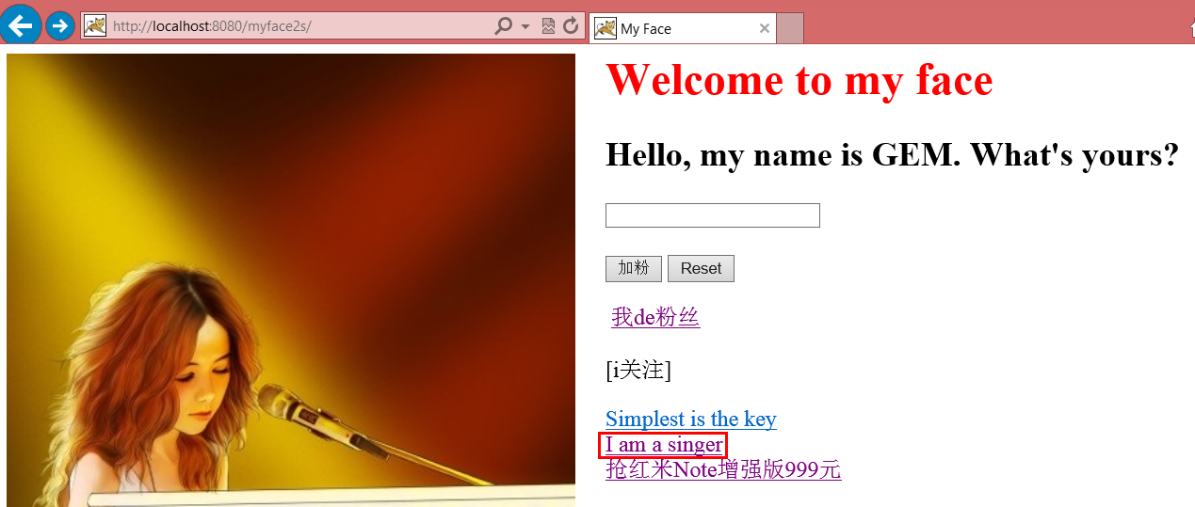
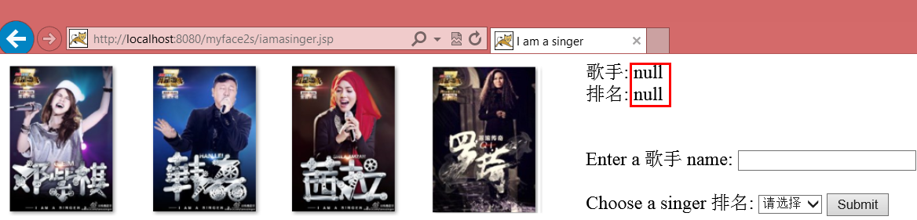
任务6 –Servlet+JSP+JSTL+EL
6.1 理解myface2s应用，修改我是歌手null bug
理解myface2s的实现。并修改从index.jsp进入iamasinger.jsp时的null bug，即不出现null，而显示空白。
[扩展要求]
修改bug后，在eclipse中将myface2s部署到Tomcat、JBoss、Glassfish上，并运行myface2s。

Slide 35
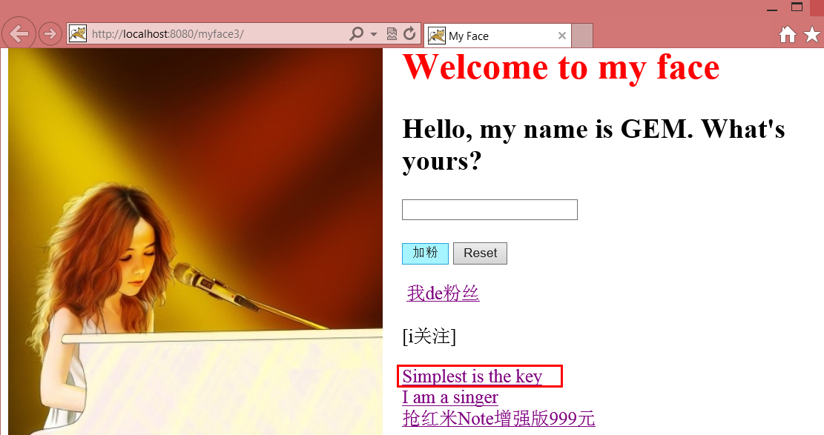
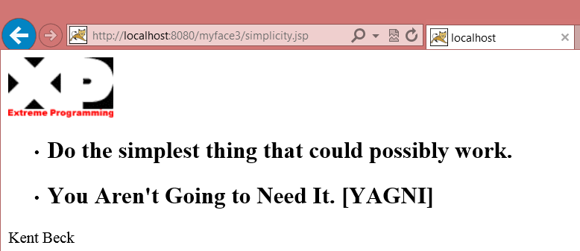
任务6 –Servlet+JSP+JSTL+EL
6.2 基于myface3，创建SimplicityServlet，使得在myface3的index.jsp中点击Simplest is the key之后，会先触发SimplicityServlet，然后再跳转到simplicity.jsp。
[扩展要求]
修改bug后，在eclipse中将myface3部署到Tomcat、JBoss、Glassfish上，并运行myface3 。

Slide 36
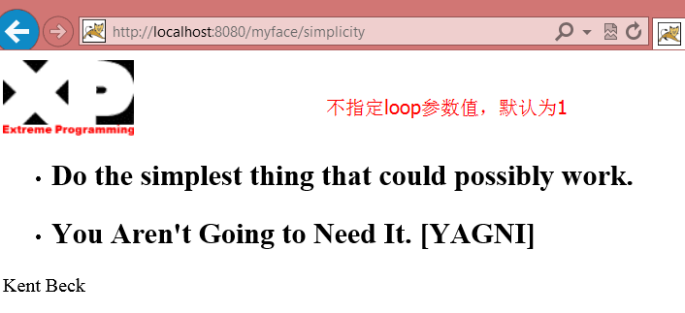
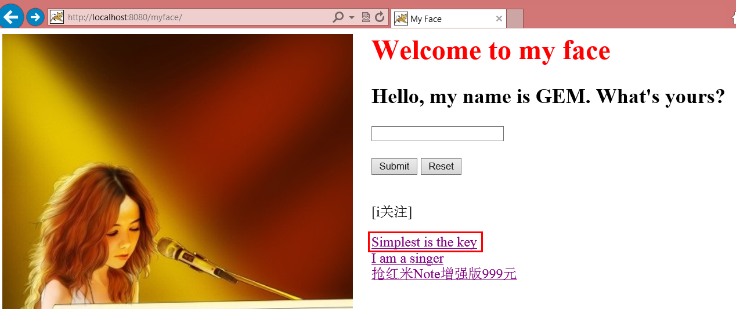
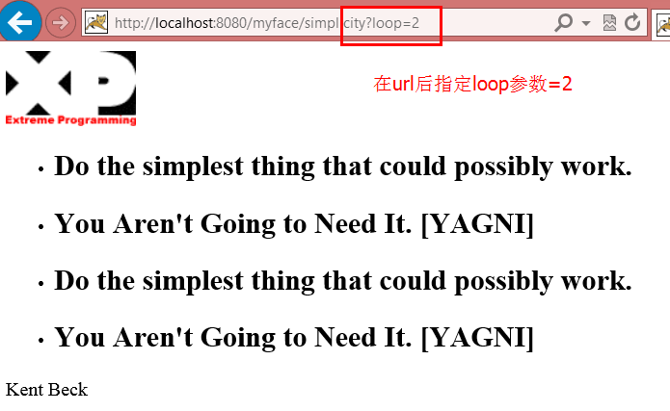
任务6 –Servlet+JSP+JSTL+EL
6.3 基于myface4，1)修改fish_img.jsp，用<c:choose>来代替<c:if>；
2)用JSTL改写simplicity.jsp，即用JSTL替换其中的JSP脚本元素。使得功能不变，即不指定loop参数值时，默认loop为1，可打印出如下图所示；若在url后指加上?loop=n，则可以打印出n组Do the simplest...和YAGNI
[扩展要求]
修改bug后，在eclipse中将myface4部署到Tomcat、JBoss、Glassfish上，并运行myface4 。

Slide 37
任务6 –Servlet+JSP+JSTL+EL
[上交]
<1>在“任务6”目录（已创建）下，创建自己的子目录，其命名为“序号姓名”（序号为两位数字，序号和姓名间无空格），如“92翁秀木”；<2>将各子任务的解答文件上传到“序号姓名”目录下。
6.1需将修改后的代码和效果截图贴在文档“Java EE基础与应用_任务_v6.1_上交.docx”
6.2需上交SimplicityServlet.java源码文件（包括该Servlet的配置信息），包括修改后的index.html文件
6.3需上交改写后的Simplicity.jsp和fish_img.jsp文件

Slide 38
附录1 Our Java Coding Style 2.2
包含代码头信息（代码头注释请参见本张ppt的备注）
尽量使用自动格式化工具
方法名尽量用动词，首字母小写，不用下划线。
类名用名词，首字母大写，不用下划线。
变量名以字母做开头字符，且首字母小写，不用下划线。
命名要用骆驼命名法。
常量字母都大写，单词间用下划线分隔。
包名（package）都是小写，且范围由大到小，例如net.gupt.cs.jee
名称要有意义，不宜过长。
足够且有意义的注释
Notes:
/*
COPYRIGHT (C) 2014 BY GUPT SOFTWARE. ALL RIGHTS RESERVED.
+VERSION HISTORY AS BELOW (可用于没有更好的版本控制方法时）++++++++
VERSION: 1.0
AUTHOR: Paolo Weng
DATE: 2014年2月27日
DESCRIPTION: Initial version
*/
package net.gupt.cs.jee.task;
/**
* 用java.lang.String中的方法，比较两字符串“MILAN”和“milan"是否相等（忽略大小写）。
* 再选用StringBuffer或StringBuilder，将两个字符串合并。再把合并后的字符串中全部变成小写。
* 再把“lan”全替换成“ckey”
*
* @author Paolo Weng
* @since 1.0
*/

